Slide 1
Geschäftsstelle │ Paradiesgasse 7 │ CH 7000 Chur │ T +41 31 381 66 11 │ F +41 31 381 66 14 │ info@vssd.ch │ www.vssd.ch
Herzlich Willkommen!

Slide 2
Geschäftsstelle │ Paradiesgasse 7 │ CH 7000 Chur │ T +41 31 381 66 11 │ F +41 31 381 66 14 │ info@vssd.ch │ www.vssd.ch
Verkauf 2022+
Die wichtigsten Infos in Kürze
Die neuen Grundbildungen sind handlungskompetenzorientiert und
somit näher an der Praxis.

Slide 3
Geschäftsstelle │ Paradiesgasse 7 │ CH 7000 Chur │ T +41 31 381 66 11 │ F +41 31 381 66 14 │ info@vssd.ch │ www.vssd.ch
Aufbau der Grundbildungen Handlungskompetenzbereiche DHF & DHA
a) Kundenbeziehungen
b) Bewirtschaften und Präsentieren
c) Produkte- und Dienstleistungskenntnisse
d) Kommunikation im Betrieb
für DHF im 3. Lehrjahr (Schwerpunkt), nur im Betrieb und üK:
e) Einkaufserlebnis oder
f) Online-Shop

Slide 4
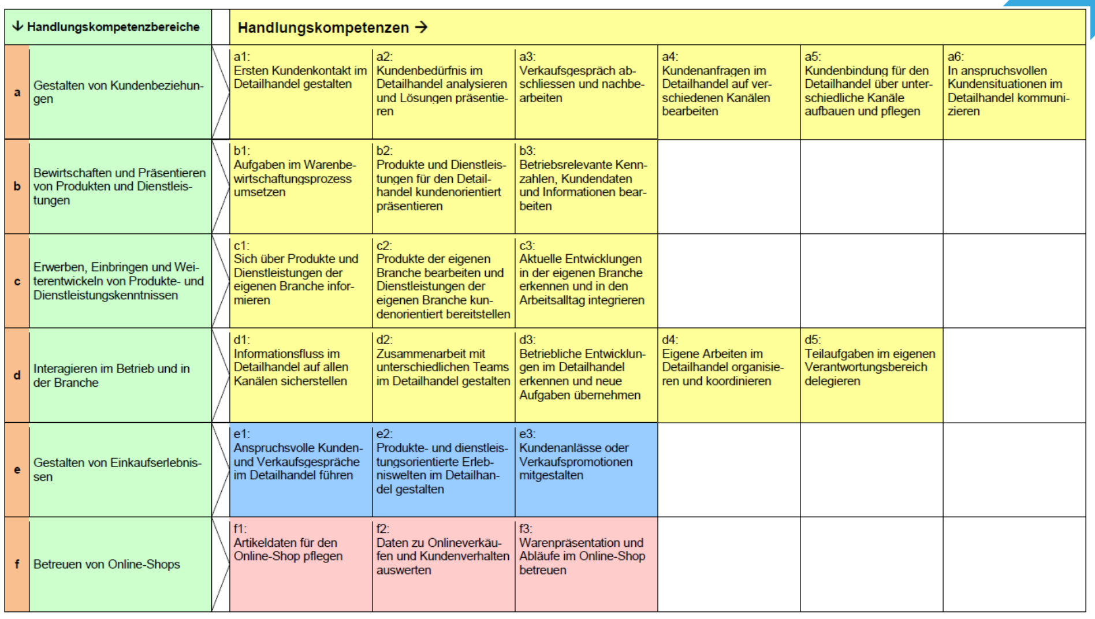
Geschäftsstelle │ Paradiesgasse 7 │ CH 7000 Chur │ T +41 31 381 66 11 │ F +41 31 381 66 14 │ info@vssd.ch │ www.vssd.ch

Slide 5
Geschäftsstelle │ Paradiesgasse 7 │ CH 7000 Chur │ T +41 31 381 66 11 │ F +41 31 381 66 14 │ info@vssd.ch │ www.vssd.ch
BDS-Lerndokumentation und BDS-Lernmedien
von der Branche für die Branche – alles aus einer Hand
BDS-Lerndokumentation (Arbeit im Betrieb) und BDS-Lernmedien (Unterricht in der Berufsfachschule)
→ Alle notwendigen Inhalte für Betrieb und Schule zu den neuen Grundbildungen an einem Ort
→ Zugang für Lernende und Berufsbildner/ innen
Detailhandelsfachleute EFZ CHF 330.00 (inkl. Gratiszugang Berufsbildner/in)
Detailhandelsassistent/innen EBA CHF 220.00 (inkl. Gratiszugang für Berufsbildner/in
- Konvink benötigt einen Laptop oder ein Tablet
- Konvink wird vom Lehrbetrieb bestellt
- ab Ende Juni 2022 im BDS-Shop auf der BDS-Website (ab April steht eine Test-Version für die
Lehrbetriebe zur Verfügung)
- Konvink bzw. die online-Lerndokumentation bleiben im Besitz des Lernenden (z.B. bei einem
Lehrbetriebswechsel)
- Bei Problemen hilft die Helpline Konvink

Slide 6
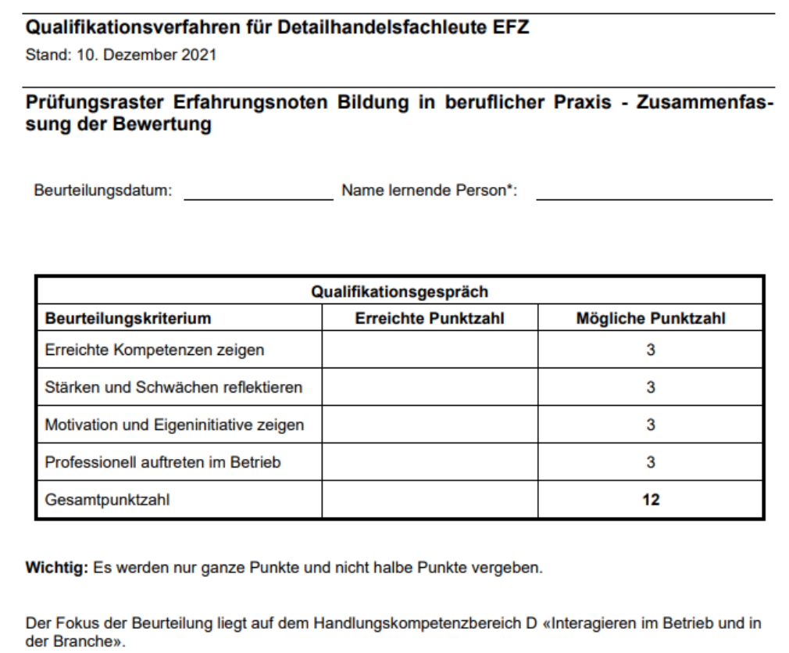
Geschäftsstelle │ Paradiesgasse 7 │ CH 7000 Chur │ T +41 31 381 66 11 │ F +41 31 381 66 14 │ info@vssd.ch │ www.vssd.ch
Lernort Betrieb
Betriebliche Note (jedes Lehrjahr!)
Die betriebliche Note wird von Konvink automatisch auf DBLAP2 übermittelt.

Slide 7
Geschäftsstelle │ Paradiesgasse 7 │ CH 7000 Chur │ T +41 31 381 66 11 │ F +41 31 381 66 14 │ info@vssd.ch │ www.vssd.ch
Qualifikationsverfahren Betrieb
Prüfung EBA im Lehrbetrieb:
60 Min. (Umfang 4 Handlungskompetenzbereiche)
Prüfung EFZ im Lehrbetrieb:
90 Min. und ist auf den gewählten Schwerpunkt ausgerichtet. (Umfang 5 Handlungskompetenzbereiche)
Praktische Prüfung Für EBA und EFZ neu eine Fallnote (!) und eine Gewichtung von 30%

Slide 8
Geschäftsstelle │ Paradiesgasse 7 │ CH 7000 Chur │ T +41 31 381 66 11 │ F +41 31 381 66 14 │ info@vssd.ch │ www.vssd.ch
Lernort üK
Organisation und Durchführung vom Branchenverband VSSD
EBA: (neu total 10 Tage / bisher 8)
1. Lehrjahr 6 Tage
2. Lehrjahr 4 Tage
EFZ: (neu total 14 Tage / bisher 10)
1. Lehrjahr 6 Tage
2. Lehrjahr 4 Tage
3. Lehrjahr 4 Tage
Die allgemeine Branchenkunde ABK wird gestrichen.

Slide 9
Geschäftsstelle │ Paradiesgasse 7 │ CH 7000 Chur │ T +41 31 381 66 11 │ F +41 31 381 66 14 │ info@vssd.ch │ www.vssd.ch
Einteilung üK Tage
üK1a 1 Tag Zoom / Oktober / 1. Semester EBA/EFZ (Sept-Jan)
üK1b 4 Tage Präsenz Unterricht / Januar / 1. Semester EBA/EFZ (Sept-Jan)
üK1c 1 Tag Zoom oder Lieferantenbesuch / Mai oder Juni / 2. Semester EBA/EFZ (Feb-Juni)
üK2 4 Tage Präsenz Unterricht / September / 3. Semester EBA/EFZ (Mitte Aug-Jan)
üK3a 1 Tag Zoom / Juni / 4. Semester EFZ (Feb-Juni)
üK3b 3 Tage Präsenz Unterricht / Oktober / 5. Semester EFZ (Mitte Aug-Jan)
Jeweils 10 Lektionen pro Tag.
Die Vorbereitung auf die praktische Prüfung wird künftig nicht mehr während des üK's stattfinden.

Slide 10
Geschäftsstelle │ Paradiesgasse 7 │ CH 7000 Chur │ T +41 31 381 66 11 │ F +41 31 381 66 14 │ info@vssd.ch │ www.vssd.ch
Inhaltsverzeichnis Warenkundeordner
1. Lehrjahr
Einführung in die Brache Outdoorspielzeug
Kinderbücher Bausätze
Puzzles Funktionsmodellbau
Globen Kindergarten-, Schulartikel
Spiele Individualisierte Dienstleistungs- / Kundendienstlösungen
Puppen Arbeitssicherheit und Gesundheitsschutz
Drachen Kundenorientierte Warenpräsentation / Kundenerlebnis
Jonglieren Recherchieren von Entwicklungen der Brache bzw. der Produkte

Slide 11
Geschäftsstelle │ Paradiesgasse 7 │ CH 7000 Chur │ T +41 31 381 66 11 │ F +41 31 381 66 14 │ info@vssd.ch │ www.vssd.ch
2. Lehrjahr
Kreativbereich Bauen und Konstruieren
Plüsch Sammlermodelle
Rollenspielzeug Mechanisches Spielzeug
Holzspielzeug Dampfmaschinen
Baby- und Kleinkinderspielzeug Autorennbahn
Kinderfahrzeuge, Schlitten Eisenbahn
Experimentieren

Slide 12
Geschäftsstelle │ Paradiesgasse 7 │ CH 7000 Chur │ T +41 31 381 66 11 │ F +41 31 381 66 14 │ info@vssd.ch │ www.vssd.ch
3. Lehrjahr
Anspruchsvolle Kunden- und Verkaufsgespräche im Detailhandel führen
Produkt- und dienstleistungsorientierte Erlebniswelten gestalten
Einsatz von Social-Media-Kanälen
Kundenanlässe und Verkaufspromotionen mitgestalten

Slide 13
Geschäftsstelle │ Paradiesgasse 7 │ CH 7000 Chur │ T +41 31 381 66 11 │ F +41 31 381 66 14 │ info@vssd.ch │ www.vssd.ch
Lernort Berufsfachschule
Unterrichtstage EBA:
1. Lehrjahr: 1 Schultag pro Woche
2. Lehrjahr: 1 Schultag pro Woche
Unterrichtstage EFZ:
1. Lehrjahr: 1,5 Schultage pro Woche
2. Lehrjahr: 2 Schultage pro Woche
3. Lehrjahr: 1 Schultag pro Woche
Unterrichtstage EFZ mit Berufsmaturität:
1.-3. Lehrjahr: 2 Schultage pro Woche

